Slide 1
«Рисунок как средство речевого развития дошкольника».
Подготовила воспитатель
МБДОУ «Детский сад №124» г. Дзержнска
Баскова Ю.А.

Slide 2
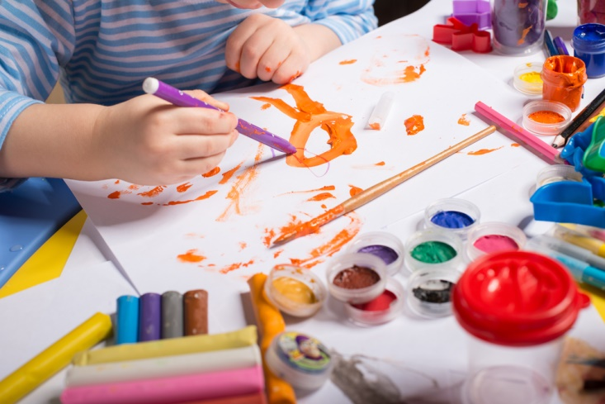

Slide 3
Дошкольный возраст – это период для развития у детей продуктивной деятельности: рисование, лепка, аппликация и конструирование. В них малыш может выразить свое отношение к окружающему миру, развить творческие способности, а также устную речь и логическое мышление. Детское изобразительное творчество – мир ярких, удивительных образов. Оно не редко поражает взрослых своей непосредственностью, оригинальностью, буйством фантазии. Дошкольники рисуют много и с большим желанием.

Slide 4
Однако нельзя забывать о том, что рисование может быть не столько самоцелью, видом деятельности, инструментом для самовыражения и т.п., сколько средством развития всех сторон личности дошкольника. В том числе средством, способствующим развитию речи детей. Формирование связной речи является главным новообразованием речевого развития ребенка в дошкольном возрасте. В качестве основных его моментов выступают развитие словаря, овладение грамматическими формами, осознание словесного состава речи, развитие функций речи, совершенствование звукопроизношения.

Slide 5
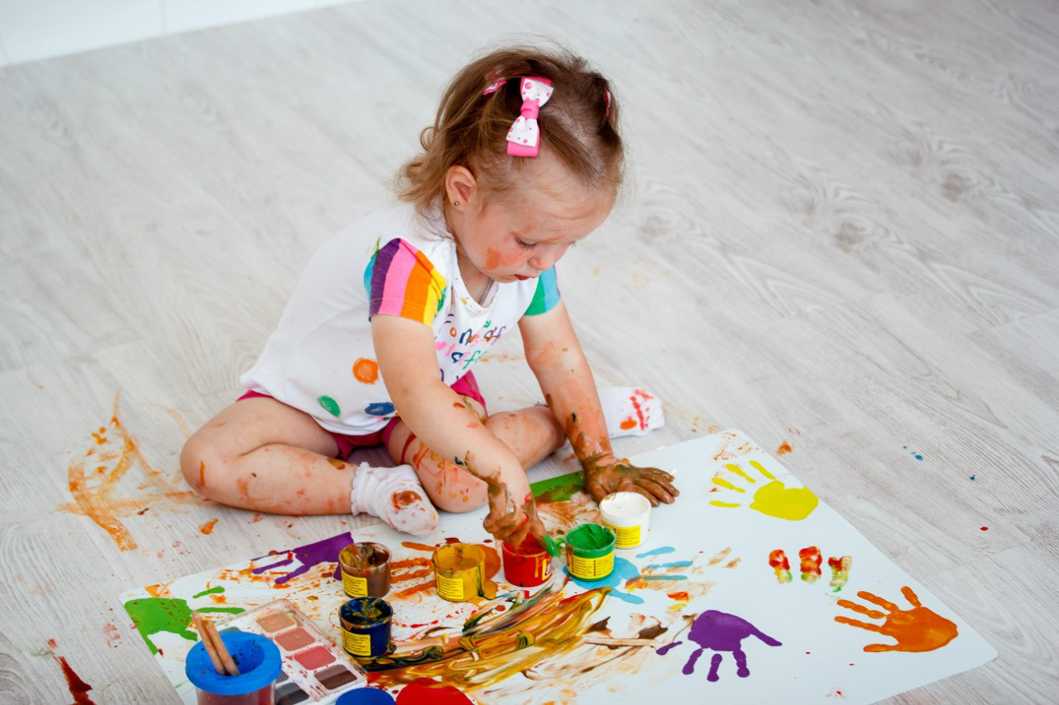

Slide 6
Все этапы изобразительной деятельности сопровождаются речью. Показ, объяснение — основные приёмы, гарантирующие успешное решение изобразительных задач. Первая часть включает в себя сюжет, мотивирующий деятельность малыша, в ней определено место и предусмотрено время для разнообразных приёмов развития речи. Вторая часть практическая, где ребёнку предлагают материал, с которым предстоит работать, указываются его особенности, а также с чего начать, как потом действовать.

Slide 7
Исследователями установлено, что уровень развития речи, интеллекта ребенка напрямую зависит от сформированности тонких движений пальцев рук. Развитие мелкой моторики рук способствует развитию высших корковых функций (памяти, внимания, мышления, оптико-пространственного восприятия, воображения), а также работоспособности, усидчивости и т.д. Осознанные движения пальцами рук приводят к активации речевой деятельности. Чем больше уделяется внимания этому, тем быстрее идет процесс постановки речи

Slide 8
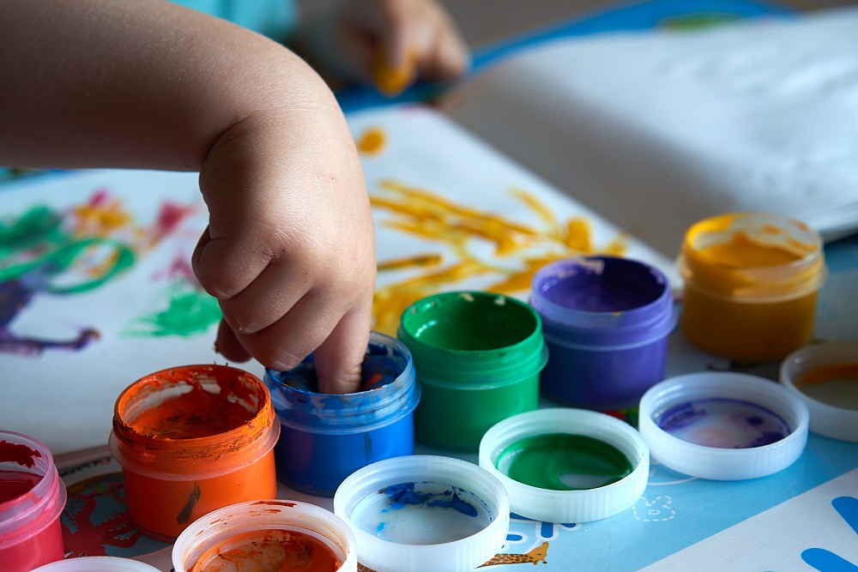
Еще больше возможностей открывают нетрадиционные техники рисования.

Slide 9
Дети могут изучать различные технологии изображения, такие как:
– рисование пальчикам;
– рисование ладошками;
– оттиск печатками из картофеля;
– тычок жёсткой полусухой кистью;– тампонирование.

Slide 10
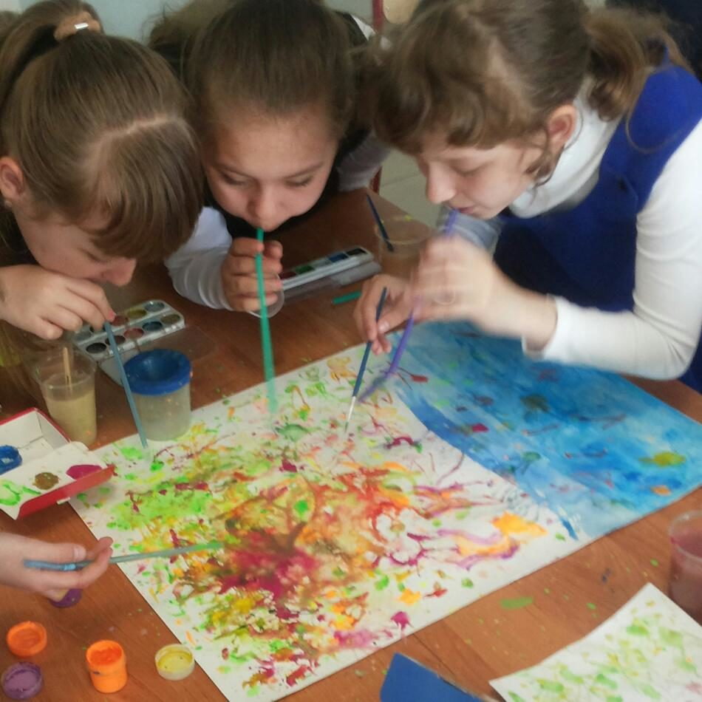

Slide 11
На занятиях рисованием с использованием нетрадиционных техник могут решаться и частные задачи развития речи, такие как развитие артикуляционной моторики и правильного речевого дыхания. Так, в старшем дошкольном возрасте, создавая изображение с помощью выдувания красок («рисование мыльными пузырями», техника «кляксография»), дети незаметно для себя укрепляют мышцы губ, возникает возможность осуществлять своеобразную дыхательную гимнастику, способствующую развитию речи.

Slide 12
Каждая из этих техник — это маленькая игра. Их использование позволяет детям чувствовать себя раскованнее, смелее, непосредственнее, развивает воображение, дает полную свободу для самовыражения.

Slide 13
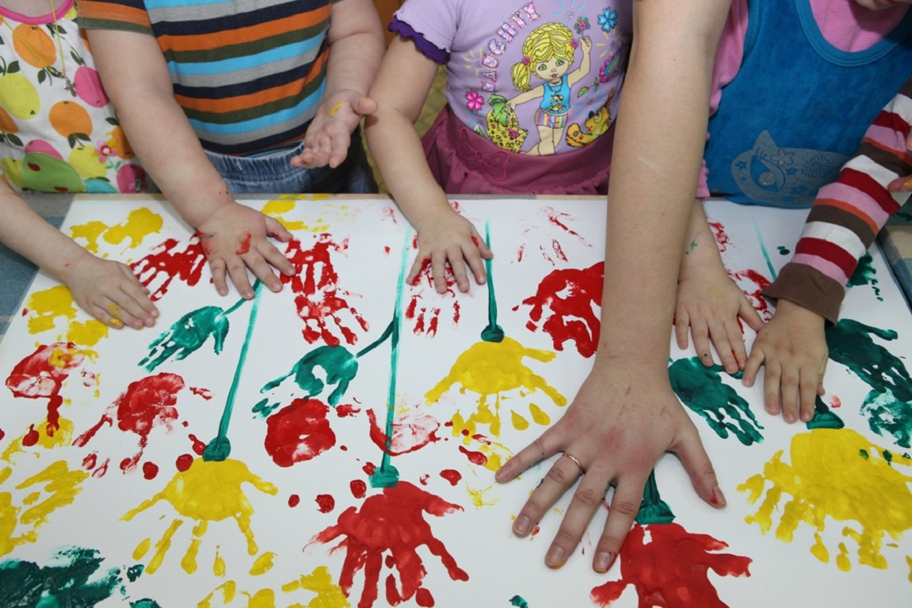
Спасибо за внимание!!!

